Slide 1
71.12 Estructura de las Organizaciones
Presentación del Trabajo Práctico
Corrector: Ing. Norberto Barmack
Grupo: B1

Slide 2
Empresa elegida
Imagen y Comunicación S.A.
Grupo B1

Slide 3
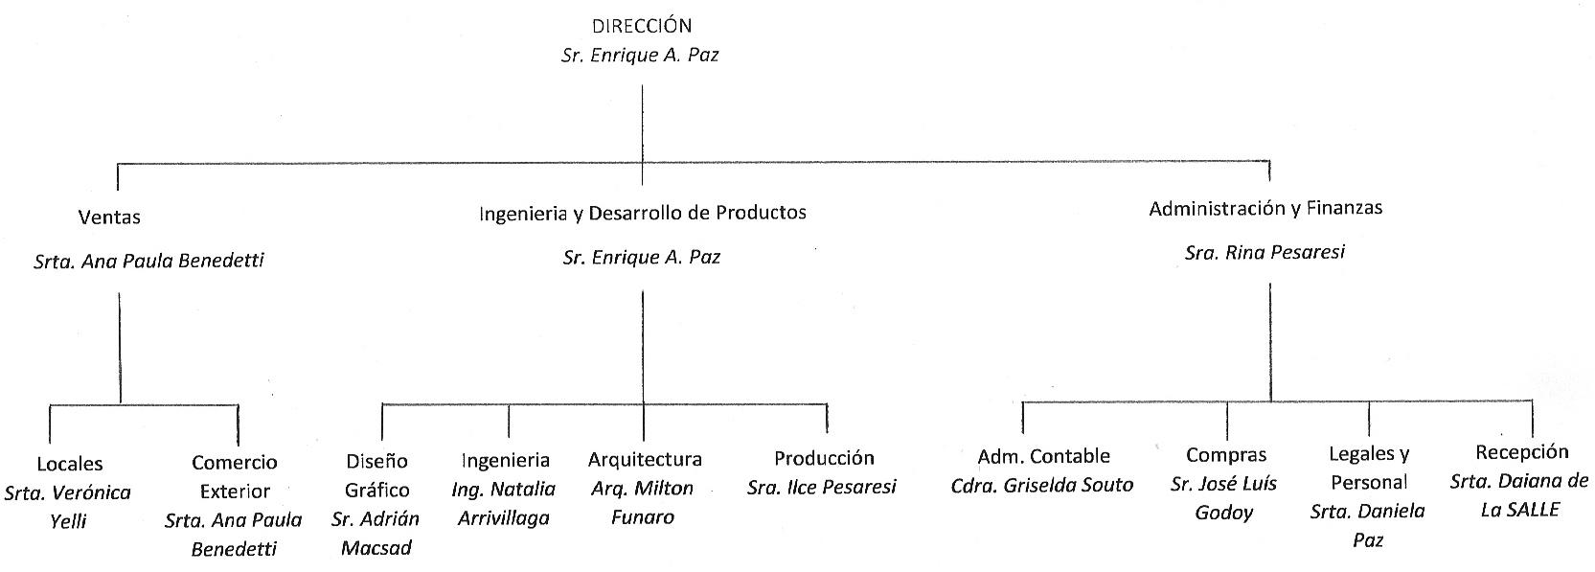
Organigrama Representativo
Grupo B1

Slide 4
Aca el titulo
Aca el texto
Aca otro item
Grupo B1

